Slide 1
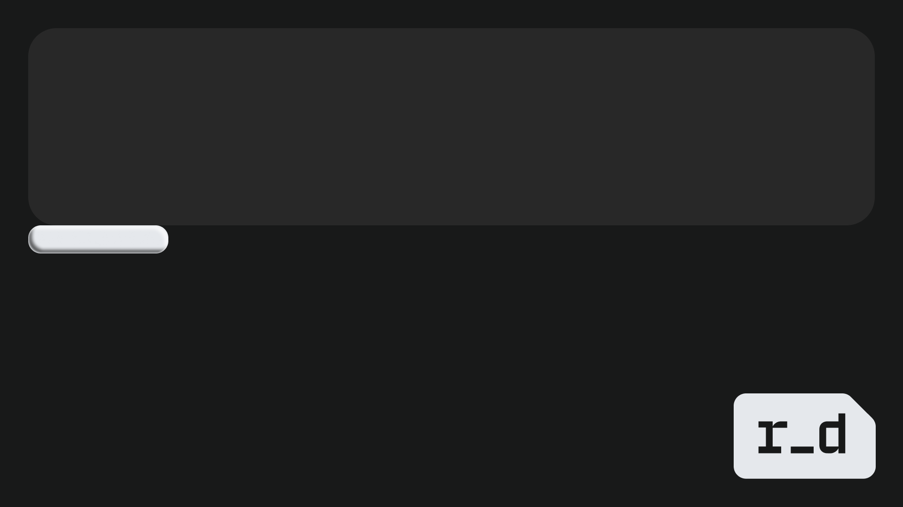

Патерни, тренди та кластеризація: Neo4j і Gephi на даних Bitcoin
Заняття №13
AI для OSINT і розвідки
Notes:
Заняття 13. Продовжуємо тему крипторозслідувань після воркшопу, але змінюємо масштаб: від ручного трасування кількох адрес — до запитів і алгоритмів на сотнях тисяч гаманців. Інструменти: Neo4j (зберігання, Cypher, Graph Data Science) і Gephi (дослідження та візуалізація). Кейси: препринт Schnoering & Vazirgiannis (BitcoinTemporalGraph, 2024) і датасет Elliptic++ (KDD 2023).

Slide 2

ПЛАН ЗАНЯТТЯ
Від воркшопу до масштабу: три питання
Дані: BitcoinTemporalGraph та Elliptic++
Neo4j: імпорт, Cypher-патерни, GDS
Кластеризація: евристики та спільноти
Тренди: час, дрейф, закриття ринку
Gephi: від підграфа до висновку
Обмеження, етика та практика
Notes:
Сім блоків. Теорія коротка, основний час — на запитах у Neo4j і роботі в Gephi. Усі скрипти імпорту й запити з деки перевірені на повному Elliptic++ у Neo4j 2026.10.1 з GDS.

Slide 3
ВІД ВОРКШОПУ ДО МАСШТАБУ
Минулого заняття — воркшоп
Ручне трасування в оглядачах і графах аналітичних платформ
Peeling-ланцюги, пулінг, адреси-«сховища» міксерів
Кейс A7A5: Garantex → A7A5 → Grinex
Neo4j згадали як інструмент — сьогодні працюємо в ньому
Сьогодні
822 942 гаманці замість десятка адрес
Патерн = запит, який можна повторити
Кластер = алгоритм із параметрами, а не «на око»
Тренд = метрика в часі + перевірка дрейфу
Візуалізація в Gephi як аргумент у звіті
Мета заняття: перетворити інтуїцію з воркшопу на відтворювані запити, метрики та візуалізації.
Notes:
Нагадайте, що на воркшопі ми бачили peeling-ланцюги й пулінг на кількох адресах і вручну. Сьогоднішнє питання: як знайти ті самі структури серед сотень тисяч гаманців і як довести, що це не випадковість. Відповідь — графова база, запити-шаблони, алгоритми з параметрами і візуалізація, яку можна відтворити.

Slide 4
ТРИ ПИТАННЯ АНАЛІТИКА
ПАТЕРН
ТРЕНД
КЛАСТЕР
Як рухаються кошти?
Що змінюється в часі?
Хто діє разом?
Fan-in, fan-out, peel chain, цикли, CoinJoin
Структура, а не окрема транзакція
Інструмент
Cypher-шаблони шляхів
Обсяги illicit, нові вузли, зникнення сервісів
Дрейф після подій
Інструмент
Агрегації за кроком часу, Timeline у Gephi
Евристики адрес, спільноти, схожа поведінка
Групи як одиниця аналізу
Інструмент
GDS: WCC, Louvain, Leiden, k-means
Кожна відповідь — гіпотеза для офчейн-перевірки, а не вирок.
Notes:
Три лінзи заняття. Патерн — про форму руху коштів. Тренд — про зміну в часі. Кластер — про групи. Для кожної лінзи є свій інструмент: Cypher-шаблон, агрегація за часом, алгоритм спільнот. Важливо: жоден із них не дає атрибуції сам по собі — лише гіпотези для перевірки.

Slide 5
ЧАСТИНА 1
BitcoinTemporalGraph: як будують граф
Формула ребра на прикладі
OSINT-розмітка: BitcoinTalk + LLM
Мітки: джерела та розподіл
Критичне читання статті
Elliptic++: файли, мітки, час
Дані: два датасети
Notes:
Спершу розберемося з даними: без розуміння, що таке вузол і ребро в кожному датасеті, будь-який патерн чи кластер буде інтерпретовано неправильно.

Slide 6
ДВА ДАТАСЕТИ
 | BitcoinTemporalGraph | Elliptic++
Джерело | Schnoering & Vazirgiannis, arXiv 2411.10325 (2024) | Elmougy & Liu, KDD ’23 (Georgia Tech)
Вузол | Сутність = кластер скриптів (адрес) | Транзакція; гаманець (адреса)
Ребро | Переказ вартості між сутностями | tx → tx; адреса → адреса; адреса → tx → адреса
Масштаб | 252,2 млн вузлів · 786 млн ребер · 670 млн tx | 203 769 tx · 822 942 гаманці · 2,87 млн ребер addr→addr
Час | Індекс блоку, перші 700 000 блоків (~13 років) | 49 кроків, ~2 тижні між ними
Мітки | 34 098 вузлів, 11 типів сутностей | illicit / licit / unknown
Формат | Дамп PostgreSQL: ~120 ГБ після відновлення (CC BY 4.0) | CSV, близько 1,6 ГБ
На занятті | Методологія, OSINT-розмітка, бенчмарк | Практика: Neo4j + Gephi
Notes:
Два датасети — дві ролі. BitcoinTemporalGraph — повний граф Bitcoin за 13 років, де вузол — це вже кластер адрес однієї сутності; він завеликий для ноутбука, тому беремо з нього методологію. Elliptic++ — компактний (кілька сотень тисяч вузлів), з мітками illicit/licit — на ньому робимо практику.

Slide 7
ЯК ПОБУДОВАНО BITCOINTEMPORALGRAPH
1. Сирі дані
Вузол Bitcoin Core → файли blk*.dat; перші 700 000 блоків, ~13 років історії
2. Скрипти
Кожен вихід (TXO) захищений locking script; нульові TXO відкинуто → понад 874 млн скриптів
3. Кластери
Евристики об’єднують скрипти одного власника → ~252 млн сутностей, це і є вузли
4. Ребра
Чиста сума v(a) = отримано − витрачено: v > 0 — отримувач, v < 0 — відправник
5. Фільтри
CoinJoin (JoinMarket, Wasabi, Whirlpool) і colored coins (Omni, Open Assets, EPOBC) виключено
6. Атрибути
Ребро: reveal, last_seen, total, min/max/total_sent. Вузол: ступені, суми, часові межі, розмір кластера
Notes:
Пайплайн статті. Ключове рішення — крок 3: вузол графа не адреса, а кластер скриптів, тобто оцінка «одна сутність». Крок 4 визначає, хто відправник, через чисту суму: решта, що повертається власнику, не робить його отримувачем. Крок 5 — виключення CoinJoin, бо він ламає евристики. Кожен крок — методологічне рішення, яке треба фіксувати у звіті.

Slide 8
ФОРМУЛА РЕБРА НА ПРИКЛАДІ
v(a) = Σ виходів a − Σ входів a
v(A) = 0,29 − 1,0 = −0,71 → відправник
v(B) = 0 − 0,5 = −0,5 → відправник
v(C) = 1,2 − 0 = +1,2 → отримувач
Частки входів: A = 1,0 / 1,5 = ⅔, B = ⅓
Ребра: A → C = ⅔ × 1,2 = 0,8 BTC; B → C = ⅓ × 1,2 = 0,4 BTC
Решта A → A не створює ребра
A
C
1,0 BTC
1,2 BTC
tx Δ
B
A
0,5 BTC
0,29 BTC
Комісія майнеру: 0,01 BTC. A отримує 0,29 BTC решти
Модельне рішення: розподіл за часткою входів. Інша модель дала б інші ваги — фіксуйте це в методології.
Notes:
Розберіть приклад на дошці. Одна транзакція, два входи, два виходи, один із виходів — решта власнику A. Через чисту суму A лишається відправником. Ребра будуються від кожного відправника до кожного отримувача пропорційно його частці у входах. Зверніть увагу: A фактично віддав 0,71 BTC, але ребро A → C має вагу 0,8 — це наслідок обраної моделі, а не помилка арифметики.

Slide 9
OSINT-РОЗМІТКА: BITCOINTALK + LLM
BitcoinTalk
14 067 713 постів
546 440 тем (англ.)
Контекст
Тема, пост, деталі tx
+ курс USD на дату
gpt-4o-mini
4 типи промптів:
депозит, виведення, hot/cold
Відповідь
Міркування, назва
сутності, тип, адреси
Мітка вузла
Назва → категорія;
конфлікт → без мітки
Сценарії промптів
Депозит: користувач скаржиться, що кошти не зараховано → адреса депозиту належить сервісу
Виведення: сервіс повідомив txid → входи tx = гарячий гаманець сервісу
Виведення без txid: пошук tx ±3 дні на адресу користувача з указаною сумою; якщо одна — атрибуція
Як мітка доходить до вузла
Назву сутності мапують на 11 категорій (форум, інтернет, Wayback Machine)
Адреса → усі скрипти, які вона відмикає → кластер (вузол)
Кілька різних міток в одному кластері → мітку не ставлять
Це класичний OSINT: офчейн-контекст (скарги на форумі, повідомлення сервісів) дає атрибуцію ончейн-адрес.
Notes:
Найцікавіше для нас — розмітка. Автори зібрали 14 млн повідомлень BitcoinTalk і попросили gpt-4o-mini витягти адреси й назви сервісів з контексту. Логіка проста і знайома з OSINT: користувач пише «я відправив на адресу X, а біржа Y не зарахувала» — отже, X належить Y. Для txid автори підтягують деталі транзакції з блокчейну, а суми конвертують у долари за курсом CoinMarketCap на дату посту, щоб LLM могла звірити суми.

Slide 10
МІТКИ: ДЖЕРЕЛА ТА РОЗПОДІЛ
Джерела міток адрес (рядки таблиці 4)
Типи сутностей серед вузлів з мітками
34 098 вузлів з мітками = 0,014% графа (≈ 1 вузол із 7 400). Мітки рідкісні — сигнал треба брати зі структури.
Notes:
Ліворуч — звідки мітки адрес: 86% дає BitcoinTalk. Решта — академічні датасети ransomware (Montréal, Padua), повідомлення майнерів у coinbase-транзакціях, адреси WBTC, адреси бірж із CoinMarketCap і DefiLlama, і адреси зі списку SDN OFAC: Suex, Chatex, Garantex, Hydra, Blender.io. Праворуч — типи серед вузлів: дві третини — individual (адреси з підписів і профілів форуму). Інші 6 типів разом (ponzi, ransomware, faucet, marketplace, mixer, bridge) — 1 211 вузлів. Висновок: міток мізерно мало відносно 252 млн вузлів.

Slide 11
ЧИТАЄМО СТАТТЮ ЯК OSINT-ДЖЕРЕЛО
Що в статті | Перевірка | Висновок
Щільність графа «≈ 1%» | 785 954 737 / (252 219 007 × 252 219 006) ≈ 1,2 × 10⁻⁸ | Помилка на ~6 порядків; середній ступінь ≈ 6,2
«101 186 адрес з мітками» | Сума рядків табл. 3 і табл. 4 = 103 619; відсотки рахують саме від неї | Розбіжність у 2 433 адреси не пояснено
«SDN List веде Мін’юст США» | Список SDN веде OFAC (Мінфін США); посилання статті — на sanctionslist.ofac.treas.gov | Неточна атрибуція джерела
Табл. 1: b — «alias of the sender» | Ребро a → b: b має бути отримувачем | Опечатка в схемі даних
Препринт — це джерело, а не істина: перераховуйте ключові цифри, перш ніж цитувати їх у звіті.
Notes:
Вправа на критичне мислення: ми перерахували кілька цифр статті. Щільність — частка можливих ребер, що існують; для 252 млн вузлів вона мізерна, а не 1%. Таблиці 3 і 4 сумуються до 103 619, тоді як у тексті 101 186 — можливо, частина адрес має кілька міток, але стаття цього не каже. Санкційний список SDN веде OFAC, а не Мін’юст. Це не знецінює датасет, але показує: навіть наукове джерело треба верифікувати. Це версія v1 препринту.

Slide 12
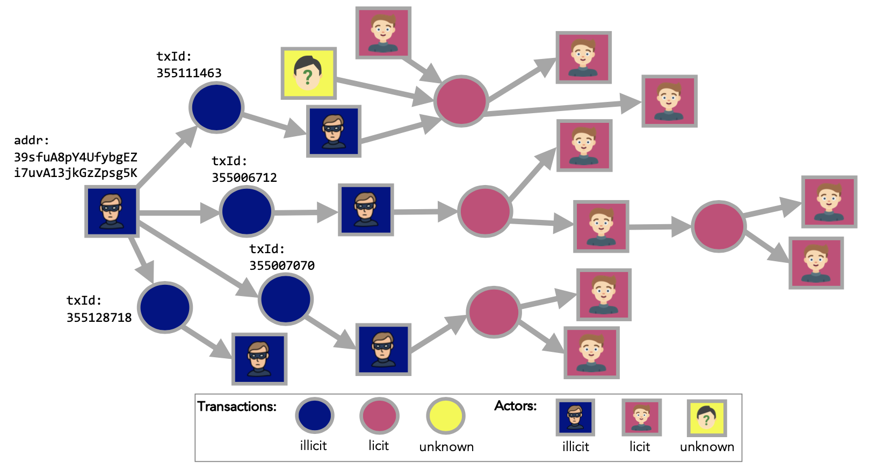
ELLIPTIC++: ЩО ВСЕРЕДИНІ
Файл | Зміст | Рядків
txs_features.csv | 183 ознаки: крок часу + 93 local + 72 aggregated + 17 augmented | 203 769
txs_classes.csv | Клас: 1 illicit · 2 licit · 3 unknown | 203 769
txs_edgelist.csv | tx → tx (потік коштів) | 234 355
wallets_features.csv | 56 ознак гаманця, рядок = гаманець × крок | 1 268 260
wallets_classes.csv | Клас гаманця | 822 942
AddrAddr_edgelist.csv | Адреса → адреса | 2 868 964
AddrTx_edgelist.csv | Адреса → tx (вхід) | 477 117
TxAddr_edgelist.csv | tx → адреса (вихід) | 837 124
Граф адреса → tx → адреса для illicit-гаманця 39sfuA…5K. Рисунок: Elmougy & Liu, Elliptic++
Notes:
Файли датасету. Транзакційна частина — це оригінальний Elliptic (Weber et al., 2019) плюс 17 нових ознак (ступені, суми, кількість адрес на вході й виході). Гаманцева частина — нова: 822 тис. адрес і три списки ребер. Увага: у wallets_features.csv один гаманець займає кілька рядків — по одному на кожен крок часу, тому перед імпортом його треба згрупувати. Рисунок праворуч — з репозиторію авторів.

Slide 13
ELLIPTIC++: МІТКИ ТА ЧАС
Транзакції (203 769)
Час
49 кроків, ~2 тижні між ними
Крок = транзакції, підтверджені в межах < 3 годин
Перевірено: 49 компонент = 49 кроків, ребер між кроками — 0
Гаманець: перший і останній крок появи
4 545
illicit · 2,2%
42 019
licit · 20,6%
157 205
unknown · 77,1%
Гаманці (822 942)
14 266
illicit · 1,7%
251 088
licit · 30,5%
557 588
unknown · 67,8%
unknown ≠ licit: три з чотирьох транзакцій не розмічені — це простір для гіпотез, а не «чисті» дані.
Notes:
Класи дуже незбалансовані: illicit — 2% транзакцій і менше 2% гаманців. Серед розмічених транзакцій illicit — близько 10%. Найбільша група — unknown. Помилка новачка — вважати unknown законними. Час дискретний: 49 знімків з інтервалом близько двох тижнів, і кожен знімок — окремий зв’язний шматок графа.

Slide 14
ЧАСТИНА 2
Чому графова база даних
Встановлення: Desktop або Docker
Модель даних і підготовка CSV
Імпорт Elliptic++
Галерея патернів і сигнатури
Cypher-запити та Graph Data Science
Neo4j: від CSV до патернів
Notes:
Практична частина 1. Піднімаємо Neo4j, імпортуємо Elliptic++ і шукаємо патерни запитами Cypher.

Slide 15
ЧОМУ ГРАФОВА БАЗА ДАНИХ
SQL (PostgreSQL): рекурсивний CTE
Cypher (Neo4j): той самий запит
WITH RECURSIVE hop(addr, d) AS (
SELECT output_address, 1 FROM addr_addr
WHERE input_address = '1Abc...'
UNION
SELECT e.output_address, h.d + 1
FROM addr_addr e
JOIN hop h ON e.input_address = h.addr
WHERE h.d < 3
)
SELECT DISTINCT addr FROM hop;
MATCH (:Wallet {address: '1Abc...'})
-[:SENT_TO*1..3]->(w:Wallet)
RETURN DISTINCT w.address;
// Гаманці в межах 3 кроків
// від заданої адреси
PostgreSQL (як у статті): масове сховище на 120 ГБ, вибірки, агрегати
Neo4j: багатокрокові шляхи, патерни, алгоритми GDS, швидка візуальна перевірка
Практичне правило: велике сховище — у SQL, підграф розслідування — у Neo4j.
Notes:
Те саме питання — «усі гаманці в межах трьох кроків» — у SQL вимагає рекурсивного CTE і з кожним кроком дорожчає. У Cypher це один патерн змінної довжини. Автори статті тримають 786 млн ребер у PostgreSQL — і це правильно для сховища. Для розслідування вивантажуємо підграф у Neo4j.

Slide 16
NEO4J: ВСТАНОВЛЕННЯ
Версії (листопад 2026)
Neo4j 2026.10.1 — Cypher 25 за замовчуванням
GDS і APOC 2026.10.1 вже в дистрибутиві: products/ і labs/
Neo4j Desktop
База → Plugins → APOC, Graph Data Science → Install
Tarball або Docker
Скопіювати jar-файли в plugins/ або команда праворуч
docker run -d --name elliptic \
-p 7474:7474 -p 7687:7687 \
-v $PWD/import:/import \
-v $PWD/data:/data \
-e NEO4J_AUTH=neo4j/osint2026pass \
-e NEO4J_PLUGINS='["apoc","graph-data-science"]' \
-e NEO4J_apoc_export_file_enabled=true \
-e NEO4J_server_memory_heap_max__size=4G \
-e NEO4J_server_memory_pagecache_size=2G \
neo4j:2026.10.1
# Браузер: http://localhost:7474
Перевірка: RETURN gds.version(), apoc.version(); · У Neo4j Browser запити з CALL … IN TRANSACTIONS запускайте з префіксом :auto
Notes:
Два шляхи. Desktop — простіше для Windows/Mac: плагіни ставляться кнопкою. Docker — відтворювано: одна команда, дані й CSV у локальних папках. NEO4J_apoc_export_file_enabled дозволяє APOC писати файли — знадобиться для експорту в Gephi. Пам’ять: для повного Elliptic++ вистачило 2 ГБ heap і 1 ГБ page cache (перевірено). У tarball Community 2026.10.1 jar GDS лежить у products/, APOC — у labs/: достатньо скопіювати їх у plugins/.

Slide 17
МОДЕЛЬ ДАНИХ У NEO4J
(:Transaction)
txId, timeStep, class
nIn, nOut, totalBTC
fees, outMin, outMax
(:Wallet)
address, class
firstStep, lastStep
[:SENT_TO] n — скільки разів
пара зустрілась
Wallet
INPUT
Tx
OUTPUT
Wallet
FLOWS_TO
Tx
SENT_TO {n} — похідне ребро
Wallet
Wallet
Один датасет — три графи: потік коштів (tx → tx), взаємодія гаманців (addr → addr), двочастковий (addr → tx → addr).
Notes:
Модель максимально близька до файлів. Транзакція — коло, гаманець — квадрат, як у рисунку авторів. INPUT і OUTPUT відтворюють двочастковий граф, FLOWS_TO — оригінальний граф Elliptic, SENT_TO — граф взаємодії гаманців з вагою n. Клас кодуємо числом, як у файлах: 1 illicit, 2 licit, 3 unknown.

Slide 18
ПІДГОТОВКА CSV У PANDAS
import pandas as pd
cols = ['txId', 'Time step', 'num_input_addresses',
'num_output_addresses', 'total_BTC', 'fees',
'out_BTC_min', 'out_BTC_max', ...]
tx = pd.read_csv(SRC + 'txs_features.csv', usecols=cols)
tx = tx.merge(pd.read_csv(SRC + 'txs_classes.csv'), on='txId')
tx.rename(columns={'Time step': 'timeStep'}) \
.to_csv(OUT + 'tx_nodes.csv', index=False)
w = pd.read_csv(SRC + 'wallets_features.csv',
usecols=['address', 'Time step'])
w = w.groupby('address')['Time step'] \
.agg(firstStep='min', lastStep='max').reset_index()
aa = pd.read_csv(SRC + 'AddrAddr_edgelist.csv')
aa = aa[aa.input_address != aa.output_address]
aa = aa.groupby(['input_address', 'output_address']) \
.size().reset_index(name='n')
Що робимо і навіщо
10 зі 184 колонок: 695 МБ → 14 МБ
Гаманець: один рядок + перший і останній крок
Self-loops (решта на ту саму адресу): прибрано 45 981
Дублікати пар → вага n: 2 822 983 → 2 775 637 пар, n до 87
Гігієна даних: кожне перетворення — у скрипті поруч з даними, а не вручну в таблиці.
Notes:
Готуємо компактні CSV. LOAD CSV по 700-мегабайтному файлу з 184 колонками працює, але довго й незручно. Беремо лише ознаки, які пояснимо словами. Гаманці групуємо: в оригіналі рядок — гаманець × крок. Ребра адреса→адреса чистимо від петель і зливаємо дублікати у вагу n — інакше Louvain переоцінить пари, що часто трапляються. Повний скрипт — у матеріалах заняття (prep.py).

Slide 19
ІМПОРТ: LOAD CSV
CREATE CONSTRAINT tx_id IF NOT EXISTS
FOR (t:Transaction) REQUIRE t.txId IS UNIQUE;
CREATE CONSTRAINT wallet_addr IF NOT EXISTS
FOR (w:Wallet) REQUIRE w.address IS UNIQUE;
LOAD CSV WITH HEADERS FROM 'file:///tx_nodes.csv' AS row
CALL (row) {
CREATE (:Transaction {txId: toInteger(row.txId),
timeStep: toInteger(row.timeStep),
class: toInteger(row.class),
nOut: toInteger(row.num_output_addresses), ...})
} IN TRANSACTIONS OF 10000 ROWS;
LOAD CSV WITH HEADERS FROM 'file:///sent_to.csv' AS row
CALL (row) {
MATCH (a:Wallet {address: row.input_address})
MATCH (b:Wallet {address: row.output_address})
CREATE (a)-[:SENT_TO {n: toInteger(row.n)}]->(b)
} IN TRANSACTIONS OF 20000 ROWS;
Результат перевірки
Об’єкт | Кількість
Transaction | 203 769
Wallet | 822 942
FLOWS_TO | 234 355
INPUT | 477 117
OUTPUT | 837 124
SENT_TO | 2 775 637
Імпорт: 4 хв 17 с на 2 CPU / 7 ГБ RAM; найдовше — SENT_TO (147 с)
Обмеження унікальності — до імпорту: інакше кожен MATCH сканує всі вузли. Повний скрипт — 01_import.cypher.
Notes:
Спершу обмеження унікальності — вони ж створюють індекси, без яких MATCH по адресі буде повільним. CALL (row) { … } IN TRANSACTIONS — сучасна форма пакетного імпорту (з Neo4j 5.23), замість старого USING PERIODIC COMMIT. У Browser — з префіксом :auto. Праворуч — що має вийти після імпорту.

Slide 20
ГАЛЕРЕЯ ПАТЕРНІВ
Fan-in · консолідація
Багато відправників → 1 отримувач
Fan-out · розпилення
1 відправник → багато отримувачів
Peel chain
Ланцюг tx: малий «відщеп» + решта далі
CJ
Цикл · round-trip
Кошти повертаються до старту
CoinJoin
Входи різних власників → рівні виходи
Міст · хаб
Вузол між двома щільними групами
Notes:
Шість базових форм. Fan-in — консолідація: депозити біржі, збір викупу. Fan-out — розпилення: виплати, розподіл по «мулах». Peel chain — ви бачили на воркшопі: кожна транзакція відщеплює малу суму, решта йде далі. Цикл — кошти повертаються: самоперекази або імітація обігу. CoinJoin — кілька власників в одній транзакції з рівними виходами. Міст — вузол між групами: обмінник, міксер, точка виведення.

Slide 21
ПАТЕРН → СИГНАТУРА → ЗАПИТ
Патерн | Сигнатура в даних | Інструмент | Легітимне пояснення
Fan-in | Вхідний ступінь ≫ медіани | count() / gds.degree REVERSE | Біржа, пул майнерів, донати
Fan-out | Вихідний ступінь ≫ медіани, nOut велике | count() / nOut | Пакетні виплати бірж, зарплати
Peel chain | ≥ 5 tx поспіль: 2 виходи, малий < 10% | Шлях *5..8 + all() | Звичайний гаманець з рештою
Цикл | Шлях повертається до старту за 2–4 кроки | (w)-[*2..4]->(w) | Перекази між власними гаманцями
CoinJoin | Багато входів, рівні виходи | Фільтр nIn, nOut, outMin ≈ outMax | Приватність, не злочин
Міст | Висока betweenness між спільнотами | gds.betweenness + Louvain | Біржа, платіжний шлюз
Патерн — гіпотеза: у кожного є легітимне пояснення, яке треба виключити до висновку.
Notes:
Таблиця-шпаргалка. Для кожного патерну — як він виглядає в даних, яким запитом його шукати і яке невинне пояснення треба виключити. Пороги (100 відправників, 10%, 5 кроків) — умовні: у звіті їх треба обґрунтувати, наприклад, перцентилем розподілу.

Slide 22
CYPHER: КОНСОЛІДАЦІЯ ТА ЕКСПОЗИЦІЯ
Fan-in: хто збирає кошти
Експозиція: куди доходять кошти illicit
MATCH (s:Wallet)-[:SENT_TO]->(w:Wallet)
WITH w, count(s) AS senders
WHERE senders >= 100
RETURN w.address, w.class, senders
ORDER BY senders DESC LIMIT 10;
MATCH (i:Wallet {class: 1})
-[:SENT_TO*1..2]->(u:Wallet {class: 3})
WITH u, count(DISTINCT i) AS exposure
WHERE exposure >= 5
RETURN u.address, exposure
ORDER BY exposure DESC LIMIT 10;
Результат на Elliptic++ (4,3 с): ≥ 100 відправників мають 2 680 гаманців — 2 078 licit, 578 unknown, лише 24 illicit
Топ-1: 11 213 відправників, licit. Fan-in — передусім сервіси, а не злочин
Результат (0,5 с): два unknown-гаманці отримують кошти від 1 061 illicit-гаманця кожен, далі — 319 і 190
Однакові значення — підказка, що це адреси одного сервісу: перевірте fan-in і офчейн
Notes:
Два базові запити. Fan-in шукає гаманці з найбільшою кількістю різних відправників — кандидати на сервіси й колектори. Експозиція рахує, від скількох illicit-гаманців кошти доходять до невідомого гаманця за 1–2 кроки. Висока експозиція — привід перевірити гаманець, але не доказ: біржа теж отримує кошти від усіх.

Slide 23
CYPHER: PEEL CHAIN, ЦИКЛИ, ШЛЯХИ
// Peel chain: >= 5 tx поспіль з 2 виходами, «відщеп» < 10% від більшого виходу
MATCH p = (s:Transaction {class: 1})-[:FLOWS_TO*5..8]->(:Transaction)
WHERE all(t IN nodes(p) WHERE t.nOut = 2 AND t.outMin < 0.1 * t.outMax)
RETURN length(p) AS hops, [t IN nodes(p) | t.txId] AS chain LIMIT 5;
// Цикли: повернення за 2–4 кроки
MATCH p = (w:Wallet {class: 1})
-[:SENT_TO*2..4]->(w)
RETURN [x IN nodes(p) | x.address] LIMIT 5;
// Найкоротший шлях між двома гаманцями
MATCH (a:Wallet {address: $from})
MATCH (b:Wallet {address: $to})
MATCH p = shortestPath((a)-[:SENT_TO*..8]->(b))
RETURN [x IN nodes(p) | x.address], length(p);
Peel chain (0,14 с): умову «2 виходи, малий < 10%» задовольняють 102 777 tx — половина датасету; ланцюг ≥ 5 стартує з 366 illicit-tx, найдовший — 182 кроки. Поріг надто загальний
Цикли (1,8 с): приклад проходить через хаб-гаманець з 11 213 відправниками (licit) — round-trip через сервіс, а не обов’язково «відмивання»
Шлях: від illicit-гаманця до головного отримувача illicit-коштів — 2 кроки через інший illicit-гаманець
Notes:
Peel chain — патерн змінної довжини з умовою на кожен вузол шляху: all(). Без LIMIT і верхньої межі довжини такий запит може вибухнути — завжди обмежуйте. Цикл — шлях, що закінчується в стартовому вузлі. shortestPath відповідає на питання «як пов’язані A і B» — класичне питання з воркшопу.

Slide 24
GRAPH DATA SCIENCE: ЦИКЛ РОБОТИ
1. Проєкція
2. Оцінка пам’яті
3. Алгоритм
4. Аналіз у Cypher
5. Експорт у Gephi
// 1. Граф у пам'яті: гаманці, неорієнтовано, вага n
CALL gds.graph.project('wallets', 'Wallet',
{SENT_TO: {orientation: 'UNDIRECTED', properties: 'n'}});
// 2. Скільки пам'яті потрібно?
CALL gds.louvain.write.estimate('wallets',
{writeProperty: 'louvain'}) YIELD requiredMemory;
// 3. Алгоритм -> властивість у базі
CALL gds.louvain.write('wallets', {writeProperty: 'louvain',
relationshipWeightProperty: 'n'})
YIELD communityCount, modularity;
Режими виконання
stream — подивитися результат
stats — лише підсумок
mutate — у проєкцію, для наступного алгоритму
write — записати у вузли бази
Проєкція живе в пам’яті: після роботи — CALL gds.graph.drop('wallets').
Notes:
Робочий цикл GDS однаковий для всіх алгоритмів. Проєкція — копія потрібної частини графа в пам’яті. Перед важким алгоритмом — estimate. Режим write записує результат у вузли, і далі з ним можна працювати звичайним Cypher або вивантажити в Gephi. На повному графі гаманців: проєкція — 9 с (822 942 вузли, 5,55 млн неорієнтованих зв’язків), WCC — 7,5 с, Louvain — 74 с (450 спільнот, модулярність 0,927, 5 рівнів), Leiden — 25,5 с (428 спільнот, 0,925).

Slide 25
АЛГОРИТМИ GDS ДЛЯ РОЗСЛІДУВАНЬ
Алгоритм | Питання розслідувача | Нюанс
WCC | Які «острови» не пов’язані між собою? | Базова кластеризація; гігантський компонент — норма
Louvain | Хто взаємодіє щільніше, ніж випадково? | Модулярність; параметр resolution змінює розмір спільнот
Leiden | Те саме, але стабільніше | Гарантує зв’язні спільноти; запускайте на неорієнтованій проєкції
Label Propagation | Швидкі спільноти на дуже великих графах | Недетермінований: фіксуйте seed, повторюйте
PageRank | Куди «стікаються» кошти? | Високий у сервісів, колекторів, бірж
Betweenness | Хто посередник між групами? | Дорогий: семплювання або підграф
Degree | Fan-in і fan-out | orientation: 'REVERSE' — вхідний ступінь
FastRP + k-means | Хто схожий за формою сусідства? | Знаходить схожих без спільних ребер
Notes:
Карта алгоритмів. Для кластеризації — WCC, Louvain, Leiden, Label Propagation. Для ролей вузлів — PageRank, Betweenness, Degree. FastRP + k-means — поведінкова кластеризація: гаманці можуть бути схожими за формою свого оточення, навіть якщо ніколи не взаємодіяли. Це корисно для пошуку «близнюків» відомого illicit-гаманця.

Slide 26
ПЕРЕРВА
Після перерви:
Кластеризація адрес і спільноти
Тренди та дрейф у часі
Gephi: імпорт, ForceAtlas2, фільтри
ML-бенчмарк і обмеження
Практика після заняття
5 хвилин
Notes:
Перерва 5 хвилин. Перевірте, що в усіх імпорт завершився.

Slide 27
ЧАСТИНА 3
Три значення слова «кластер»
Евристики кластеризації адрес
CoinJoin: чому його виключають
Louvain і Leiden
Результати на Elliptic++ і ліди
ML-бенчмарк статті
Кластеризація
Notes:
Друга половина. Слово «кластеризація» в крипторозслідуваннях означає три різні речі — почнемо з того, щоб їх розрізняти.

Slide 28
ТРИ ЗНАЧЕННЯ «КЛАСТЕРИЗАЦІЇ»
1
2
3
Кластери адрес
Entity resolution
Спільноти в графі
Community detection
Кластери ознак
Feature clustering
Питання: які адреси належать одному власнику?
Метод: евристики спільних входів і решти
Результат: вузол = сутність (як у BitcoinTemporalGraph)
Питання: хто взаємодіє щільніше, ніж з рештою?
Метод: WCC, Louvain, Leiden
Результат: групи гаманців або сутностей
Питання: хто поводиться схоже?
Метод: k-means на ознаках або ембедингах (FastRP)
Результат: поведінкові профілі
Пишіть у звіті, яку саме кластеризацію застосовано: це три різні твердження.
Notes:
Три різні операції під однією назвою. Кластер адрес — твердження про власність. Спільнота — твердження про інтенсивність взаємодії. Кластер ознак — твердження про схожу поведінку. У звіті «кластер X» без уточнення — джерело непорозумінь з юристами й замовниками.

Slide 29
ЕВРИСТИКИ КЛАСТЕРИЗАЦІЇ АДРЕС
Спільні входи (common-input ownership)
Усі входи однієї tx підписує один власник → адреси об’єднуються
Адреса решти (change)
Новий вихід того ж типу, «некругла» сума, адреса з’являється вперше
У статті
Евристики з попередньої роботи авторів (arXiv 2403.00523): 874 млн скриптів → ~252 млн кластерів (у ~3,5 раза менше)
A
D
B
tx
E
C
Синій = одна оцінена сутність: A, B, C — спільні входи; E — імовірна решта
Хибне злиття незворотне: один CoinJoin, пропущений фільтром, «склеює» сторонніх людей в одну сутність.
Notes:
Дві класичні евристики. Спільні входи: щоб витратити кілька виходів в одній транзакції, потрібні ключі до всіх — отже, власник один. Решта: вихід, що повертається платнику, часто має ознаки — новий, того ж типу, некругла сума. Автори статті використали евристики зі своєї попередньої роботи, де порівнювали дві поширені й чотири нові евристики. Ризик — транзитивність: одна хибна склейка тягне за собою весь кластер.

Slide 30
COINJOIN: ЧОМУ ЙОГО ВИКЛЮЧАЮТЬ
Що відбувається
Кілька користувачів в одній транзакції
Рівні виходи ховають, хто кому заплатив
Евристика спільних входів дає хибне злиття
Що зробили автори
Детекція евристиками для JoinMarket, Wasabi, Whirlpool (arXiv 2311.12491)
Виключено і з кластеризації, і з ребер графа
CoinJoin
Кольори входів — різні власники; 4 виходи по 0,1 BTC — нерозрізненні
CoinJoin — сигнал бажання приватності, а не доказ злочину.
Notes:
CoinJoin ламає головне припущення спільних входів: тут входи належать різним людям. Якщо не відфільтрувати, кластер «склеїть» десятки учасників. Тому автори детектують CoinJoin трьох реалізацій і виключають такі транзакції. Для звіту: участь у CoinJoin — факт про поведінку, не про злочинність.

Slide 31
СПІЛЬНОТИ: LOUVAIN І LEIDEN
Модулярність Q
Частка ребер усередині спільнот мінус очікувана при випадкових зв’язках
Louvain (Blondel et al., 2008)
Жадібно переносить вузли між спільнотами й «згортає» граф рівнями
Leiden (Traag et al., 2019)
Додає крок уточнення: спільноти гарантовано зв’язні
Resolution γ
Більше γ → більше дрібних спільнот
CALL gds.louvain.write('wallets', {
writeProperty: 'louvain',
relationshipWeightProperty: 'n'})
YIELD communityCount, modularity;
CALL gds.leiden.write('wallets', {
writeProperty: 'leiden',
relationshipWeightProperty: 'n',
gamma: 1.0})
YIELD communityCount, modularity;
Біржі й великі сервіси — «супервузли»: вони склеюють спільноти. Позначте або виключіть їх перед запуском.
Notes:
Модулярність порівнює реальну щільність усередині груп з очікуваною у випадковому графі з тими ж ступенями. Louvain швидкий, але може повертати погано зв’язані спільноти; Leiden це виправляє. Resolution — головний параметр: від нього залежить, чи отримаєте 100 великих груп, чи 10 000 малих. Запускайте кілька значень і порівнюйте стабільність.

Slide 32
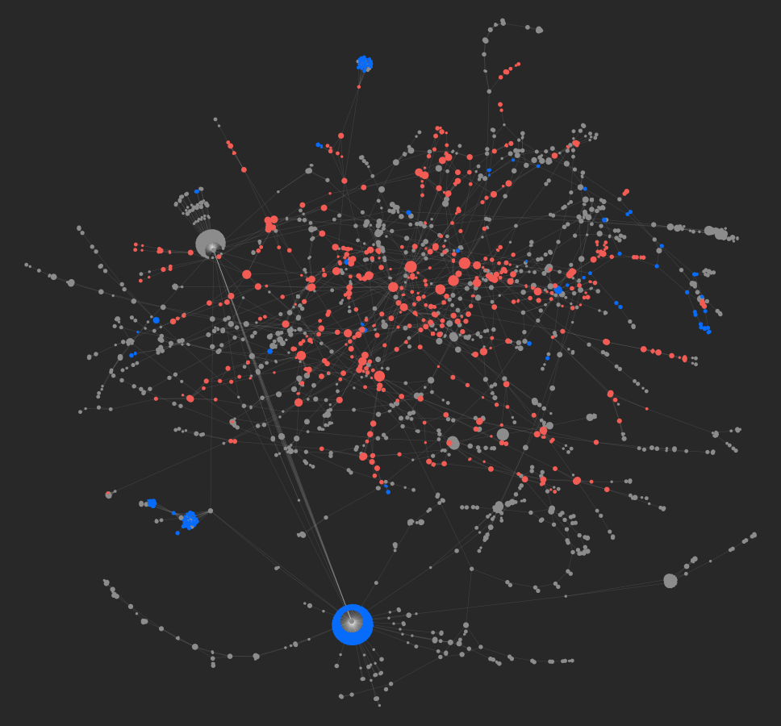
РЕЗУЛЬТАТ НА ELLIPTIC++
2
компоненти WCC
450
спільнот Louvain
0,927
модулярність Louvain
428
спільнот Leiden
Спільнота | Розмір | Illicit | Illicit, %
617545 | 3 985 | 1 123 | 28,2
323119 | 2 448 | 501 | 20,5
512119 | 4 694 | 894 | 19,0
670389 | 2 616 | 473 | 18,1
137179 | 1 397 | 239 | 17,1
Базова частка illicit серед гаманців — 1,7%. Лідер — 28,2%: у 16 разів вище
Спільнота 323119: 2 448 гаманців, 3 399 ребер; illicit 501 — червоні, licit 506 — сині, unknown 1 441 — сірі; розмір — PageRank. ForceAtlas2 (networkx)
Notes:
Результати на повному графі гаманців Elliptic++. Таблиця — спільноти з найбільшою часткою illicit серед спільнот від 20 вузлів. Праворуч — одна з них: червоні — illicit, сині — licit, сірі — unknown. WCC: на графі транзакцій — 49 компонент (по одній на крок), а на графі гаманців — лише 2 (822 935 + 7): адреси «зшивають» кроки між собою. Louvain дав 450 спільнот з модулярністю 0,927 — структура дуже виражена. Найвища частка illicit — 28,2% у спільноті з 3 985 гаманців, при базовій 1,7% — у 16 разів вище. Leiden підтверджує ядро: 3 438 із 3 985 гаманців спільноти-лідера (86%) потрапили в одну спільноту Leiden. Ембединги FastRP + k-means (k = 20) рахуються ще за 29 с — для поведінкових кластерів. Номери спільнот залежать від запуску — у студентів вони будуть іншими; порівнюйте розміри й частки. На рисунку — спільнота 323119 (20,5% illicit): щільне червоне ядро, сіра периферія з ланцюгами і великий синій licit-хаб унизу з найвищим PageRank — імовірно сервіс, через який кошти виходять зі спільноти.

Slide 33
ВІД СПІЛЬНОТИ ДО ЛІДА
1. Спільнота
Частка illicit у рази вища за базову (1,7%): поріг ≥ 10%. На Elliptic++ максимум — 28%, а не 50%
2. Кандидати
Невідомі гаманці всередині, ранжовані за PageRank. На Elliptic++: 10 спільнот ≥ 10% → 31 811 кандидатів; топ-1 — 1781T…mqt, він же лідер експозиції
3. Патерни
Fan-in, peel chain, експозиція навколо кандидата — чи є структурне підтвердження?
4. Офчейн
Пошук адреси: форуми (BitcoinTalk), мітки оглядачів, санкційні списки OFAC, звіти
5. Висновок
Рівень впевненості, альтернативні пояснення, обмеження даних
Поріг рахуйте від базової частки, а не «на око». Лід — адреса для перевірки, а не підозрюваний.
Notes:
Ланцюжок від алгоритму до розвідувального продукту. Спільнота з високою часткою illicit — лише контекст. На Elliptic++ жодна спільнота не має 50% illicit — максимум 28% при базовій частці 1,7%, тобто в 16 разів вище. Тому поріг задаємо відносно бази (наприклад, ≥ 10%), а не інтуїтивно. Результат на Elliptic++: 10 спільнот, 31 811 невідомих гаманців. Найвищий PageRank серед них має 1781T…mqt — той самий гаманець, що лідирував у запиті експозиції (1 061 illicit-джерело). Два незалежні методи вказали на одну адресу — це і є сильний лід для офчейн-перевірки. Лід — невідомий гаманець усередині, якого варто перевірити, починаючи з найвпливовіших за PageRank. Далі — структурне підтвердження патернами й офчейн-пошук, як у розмітці статті.

Slide 34
ЧИ ПЕРЕДБАЧАЄ ГРАФ ТИП СУТНОСТІ?
Модель | Macro-F1 | Exchange | Mining | Gambling | Ponzi | Individual | Ransomware | Bet
GCN | 0,56 | 0,43 | 0,45 | 0,56 | 0,46 | 0,88 | 0,19 | 0,98
GraphSAGE | 0,62 | 0,51 | 0,57 | 0,58 | 0,55 | 0,93 | 0,25 | 0,98
GAT | 0,64 | 0,49 | 0,57 | 0,62 | 0,57 | 0,93 | 0,32 | 0,98
GIN | 0,63 | 0,54 | 0,54 | 0,62 | 0,60 | 0,94 | 0,21 | 0,98
GBC (без графа) | 0,57 | 0,54 | 0,45 | 0,57 | 0,30 | 0,94 | 0,50 | 0,89
Задача: за ознаками вузла та його 2-крокового сусідства передбачити один із 7 типів
Сусідство: 10 сусідів на 1-му кроці, 5 на 2-му; 12 вибірок на вузол
Моделі: GNN з PyTorch Geometric (2 шари, 256 нейронів) і GBC зі sklearn
Розбиття: 40 / 30 / 30, класи вирівняні до 300–1500 зразків
Найкраща модель — GAT (macro-F1 0,64): сусідство допомагає. Але ransomware краще знаходить GBC без графа (0,50).
Notes:
Технічна валідація статті: чи можна передбачити тип сутності за поведінкою. Виділено найкращі значення в кожній колонці. GNN виграють на mining, ponzi, gambling — там важливе оточення. Bet майже ідеально: сервіс створює окрему адресу на кожну ставку — дуже впізнавана структура. Ransomware — слабке місце GNN.

Slide 35
ДЕ ПОМИЛЯЄТЬСЯ МОДЕЛЬ
Справжній ↓ / прогноз → | Exch. | Mining | Gamb. | Ponzi | Indiv. | Rans. | Bet
Exchange | 64% | 3% | 7% | 4% | 19% | 2% | 1%
Mining | 5% | 70% | 3% | 3% | 17% | 1% | 0%
Gambling | 7% | 1% | 68% | 6% | 15% | 1% | 3%
Ponzi | 5% | 1% | 4% | 75% | 14% | 0% | 1%
Individual | 3% | 2% | 3% | 2% | 88% | 2% | 0%
Ransomware | 14% | 0% | 3% | 0% | 23% | 60% | 0%
Bet | 0% | 0% | 1% | 0% | 0% | 0% | 99%
Що видно
Усе «стікає» в Individual: 14–23% вузлів кожного класу, крім Bet
Ransomware: recall 60%, але F1 0,32 → точність ≈ 0,22: ~4 з 5 «ransomware»-прогнозів хибні
Bet — 99%: окрема адреса на кожну ставку
Для OSINT: ML-оцінка — це черга перевірки, а не атрибуція. Рахуйте точність, а не лише «скільки знайшли».
Notes:
Матриця помилок GAT з таблиці 6 статті, рядки нормовані. Головна проблема — клас individual, найбільший і найрізноманітніший: інші класи помилково йдуть у нього. Точність для ransomware ми вивели з двох чисел статті: при recall 0,60 і F1 0,32 точність P = F1·R / (2R − F1) ≈ 0,22. Тобто модель знаходить більшість ransomware-вузлів, але більшість її тривог — хибні.

Slide 36
ЧАСТИНА 4
Час у двох датасетах
Illicit за кроками часу
Дрейф після закриття ринку (t = 43)
Тренди в Cypher і Timeline у Gephi
Тренди
Notes:
Час — окремий вимір аналізу. Подивимось, як він закодований у даних і що відбувається, коли екосистема змінюється.

Slide 37
ЧАС У ДАНИХ
Elliptic++: кроки
49 кроків, ~2 тижні між ними
Крок — транзакції, підтверджені в межах < 3 годин
Ребер між кроками немає (перевірено: 49 компонент, 0 ребер між кроками)
Гаманець: firstStep, lastStep
BitcoinTemporalGraph: блоки
Мітка часу — індекс блоку (~10 хв)
Ребро: reveal (перша tx) і last_seen (остання)
Вузол: перша й остання вхідна та вихідна tx
Вік = max(last) − min(first)
Активність ділять на вік; суми → USD за медіанним курсом за період активності
Порівнюйте швидкості, а не абсолютні суми: 1 BTC у 2011 і у 2021 — різні «гроші».
Notes:
У Elliptic час дискретний і грубий — двотижневі знімки. У BitcoinTemporalGraph час точний — номер блоку. Автори нормалізують активність на вік вузла, бо старі сутності встигли накопичити більше транзакцій, і переводять суми в долари за медіанною ціною за період активності вузла.

Slide 38
ТРЕНД: ILLICIT ЗА КРОКАМИ ЧАСУ
104
illicit tx на крок, кроки 1–42
24
illicit tx на крок, кроки 43–49
11,0% → 2,5%
частка illicit серед розмічених: кроки 1–42 → 43–49
Notes:
Справжні дані Elliptic++: кількість illicit-транзакцій на кожному кроці. Після кроку 43 — закриття даркнет-ринку, описане у Weber et al. (2019) — illicit-активність у розмічених даних різко падає. Кроки 1–42: 4 376 illicit-транзакцій; кроки 43–49: лише 169. Пік — крок 32 (342 illicit). Дані: txs_classes + крок часу з txs_features, порахувано для цієї деки.

Slide 39
ДРЕЙФ: ЧОМУ МОДЕЛІ «СЛІПНУТЬ»
Weber et al., 2019 (Elliptic)
Навчання на кроках 1–34, тест на 35–49 (70 : 30 за часом)
Крок 43: раптове закриття даркнет-ринку
Після нього жоден метод не виявляє нові illicit-транзакції
Навіть Random Forest, перенавчений після кожного кроку
Що це означає для OSINT
Екосистема змінюється стрибками: закриття ринків, санкції, нові сервіси
Приклад з воркшопу: Garantex → A7A5 → Grinex
Старі патерни застарівають — перевіряйте якість по кроках часу, а не в середньому
Стежте за часткою unknown і оновлюйте мітки
Тренд без контексту подій — лише крива. Накладайте на шкалу реальні події: закриття, арешти, санкції.
Notes:
Класичний приклад концептуального дрейфу. Модель вивчила «як виглядав злочин до кроку 43»; після закриття великого ринку поведінка змінилась, і модель осліпла. Для аналітика висновок той самий: патерни, знайдені на минулих даних, треба перевіряти на нових, особливо після великих подій.

Slide 40
ТРЕНДИ: CYPHER І TIMELINE У GEPHI
MATCH (t:Transaction)
RETURN t.timeStep AS step, count(*) AS total,
count(CASE WHEN t.class = 1 THEN 1 END)
AS illicit
ORDER BY step;
Імпорт вузлів із колонками start, end і ребер
1
Data Laboratory → Merge Columns → Create time interval (Parse numbers)
2
Увімкнути Timeline, задати вікно = 1 крок
// Вузли з інтервалом часу для Gephi
CALL apoc.export.csv.query(
'MATCH (t:Transaction) RETURN t.txId AS Id,
t.class AS class, t.timeStep AS start,
t.timeStep + 1 AS end', 'tx_time.csv', {});
3
Play або тягнути вікно: як з’являються й зникають кластери
4
Statistics рахуються для видимого вікна — порівнюйте кроки між собою
5
Notes:
Тренд у Neo4j — це агрегація за часом, результат можна одразу відкрити як таблицю чи графік. Для анімації в Gephi вивантажуємо вузли з початком і кінцем інтервалу, у Data Laboratory зливаємо колонки в Time Interval — і з’являється Timeline. Elliptic зручний для цього: кроки не пов’язані між собою, тож видно, як кожен знімок має власну структуру.

Slide 41
ЧАСТИНА 5
Gephi у 2026: що нового
Пайплайн Neo4j → Gephi
Імпорт і статистики
ForceAtlas2 і Appearance
Як читати картинку
Фільтри та візуалізація як доказ
Gephi: від підграфа до висновку
Notes:
Практична частина 2. Gephi — не база даних, а лабораторія для візуального дослідження і презентації висновків.

Slide 42
GEPHI У 2026
Gephi Desktop 0.11
Реліз 0.11 — травень 2026; актуальна версія на gephi.org — 0.11.4
Новий OpenGL-рушій: до ~10 млн елементів (за заявою розробників)
Панель Attributes, нові Settings, трансформація Mirror
Інтерфейс тепер і українською
Gephi Lite 1.0
Реліз — жовтень 2025, працює в браузері: lite.gephi.org
ForceAtlas2, Louvain, фільтри, Appearance
Для невеликих графів: на момент релізу — до ~10 тис. вузлів або 20 тис. ребер
Зручно, коли немає прав на встановлення
Ролі: Neo4j — зберігання, запити, алгоритми. Gephi — дослідження, layout і візуальна історія для звіту.
Notes:
Gephi 0.11 — найбільше оновлення за роки: переписаний рушій візуалізації, що тягне мільйони елементів. Для курсу приємний бонус — українська локалізація. Gephi Lite — веб-версія для швидких задач і невеликих підграфів. Стратегія: важкі обчислення робимо в Neo4j, у Gephi веземо вже відфільтрований підграф.

Slide 43
NEO4J → GEPHI: ПАЙПЛАЙН
Підграф
(Cypher)
Експорт
(APOC)
Імпорт
у Gephi
Statistics
Layout +
Appearance
Preview →
SVG / PDF
// A. Его-мережа illicit-гаманця -> GraphML
CALL apoc.export.graphml.query(
'MATCH p = (:Wallet {address: "1Abc..."})
-[:SENT_TO*1..2]-(:Wallet)
RETURN p LIMIT 2000',
'ego_illicit.graphml', {useTypes: true});
// B. Спільнота -> CSV для Import Spreadsheet
CALL apoc.export.csv.query(
'MATCH (w:Wallet) WHERE w.louvain = 123
RETURN w.address AS Id, w.class AS class,
w.pagerank AS pagerank', 'nodes.csv', {});
CALL apoc.export.csv.query(
'MATCH (a:Wallet)-[r:SENT_TO]->(b:Wallet)
WHERE a.louvain = 123 AND b.louvain = 123
RETURN a.address AS Source, b.address AS Target,
r.n AS Weight', 'edges.csv', {});
Нотатки
Потрібно apoc.export.file.enabled=true
Файли з’являються в папці import/
GraphML зберігає типи властивостей
CSV: колонки Id; Source, Target, Weight — Gephi розпізнає їх сам
Его-мережа на 2 кроки навіть з LIMIT 2000 — це 1 319 вузлів (центр має 644 сусіди)
Notes:
Два способи передати підграф. GraphML — один файл з типами, зручно для его-мереж. Пара CSV — найпростіший і найпрозоріший формат: його відкриває будь-яка версія Gephi через Import Spreadsheet. Важливо: у Gephi веземо не весь граф, а відповідь на конкретне питання.

Slide 44
GEPHI: ІМПОРТ І СТАТИСТИКИ
Імпорт
File → Import spreadsheet: спершу nodes.csv (Id, class, pagerank), потім edges.csv → Append to existing workspace; граф Directed
Перевірка
Data Laboratory: типи колонок (class — як текст для розфарбування), кількість вузлів і ребер
Ступені
Statistics → Average Degree: in-degree / out-degree = fan-in / fan-out
Спільноти
Statistics → Modularity: Resolution, Use weights, Randomize → Modularity Class
Ролі
PageRank; Network Diameter → Betweenness і Closeness (повільно на великих графах)
Компоненти
Connected Components → Component ID; фільтр Giant Component
Notes:
Порядок важливий: спочатку вузли, потім ребра в той самий робочий простір. Перевірте в Data Laboratory, що class розпізнано правильно. Статистики Gephi дублюють GDS — і це плюс: можна звірити числа. Modularity у Gephi — це Louvain з параметром Resolution.

Slide 45
GEPHI: FORCEATLAS 2 І APPEARANCE
ForceAtlas 2 (Jacomy et al., 2014)
Scaling — розтягує граф
Gravity — тягне до центру, тримає острови поруч
LinLog mode — компактніші кластери
Dissuade Hubs — хаби на периферію
Prevent Overlap — вмикати наприкінці
Approximate Repulsion (Barnes-Hut) — для великих графів
Appearance
Колір вузлів: Partition → class або Modularity Class
Палітра: illicit — червоний, licit — синій, unknown — сірий
Розмір: Ranking → PageRank або In-Degree
Ребра: товщина за Weight, колір за джерелом
Підписи: лише для топ-N вузлів
Однакові параметри layout і палітра для всіх рисунків звіту — інакше картинки непорівнювані.
Notes:
ForceAtlas2 — силова модель: зв’язані вузли притягуються, усі вузли відштовхуються. LinLog робить кластери щільнішими й помітнішими. Dissuade Hubs виносить хаби, щоб вони не стягували все до себе. Prevent Overlap вмикайте останнім кроком. В Appearance кодуйте клас кольором і важливість — розміром.

Slide 46
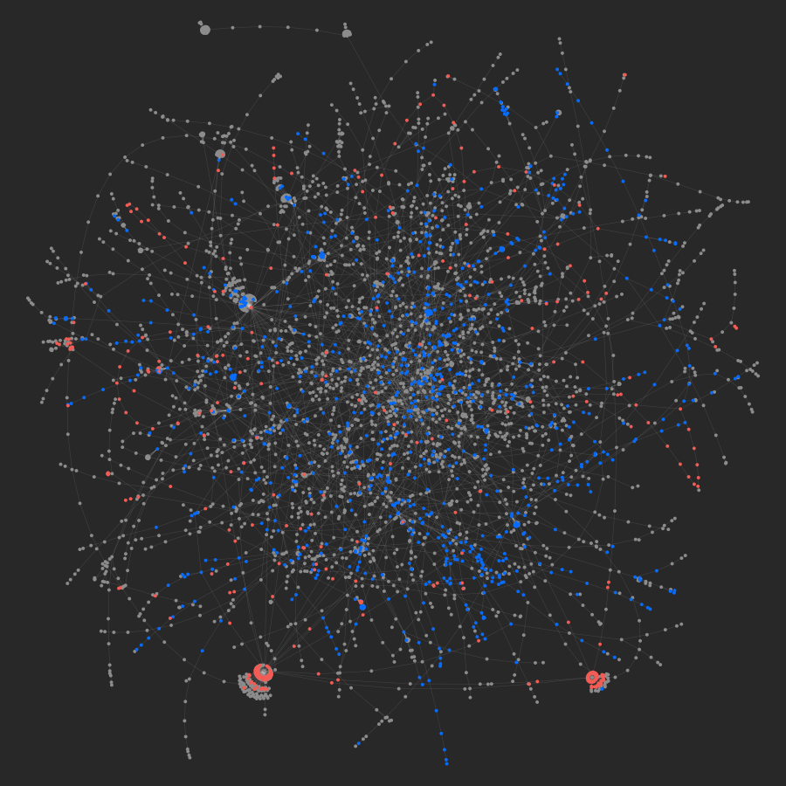
ЯК ЧИТАТИ КАРТИНКУ
3
1 Щільне ядро → спільнота
2 Зірка → хаб: fan-in / fan-out
1
3 Довга нитка → ланцюг, peel chain
4 Вузол між групами → міст, посередник
2
5 Острів → окрема компонента
Elliptic++, крок 32: 4 525 tx, 4 952 ребра; illicit 342 — червоні, licit 981 — сині, unknown 3 202 — сірі. ForceAtlas2 (networkx)
Notes:
Як читати силову укладку. Щільні ядра — спільноти, зірки — хаби, нитки — ланцюги, вузли між групами — мости. Але відстань тут не означає ні часу, ні географії — лише структуру зв’язків. Рисунок — реальний крок Elliptic++, укладка ForceAtlas2 (у цій деці згенерована в Python/networkx; у Gephi отримаєте аналогічну картину).

Slide 47
GEPHI: ФІЛЬТРИ ДЛЯ РОЗСЛІДУВАННЯ
Фільтр | Навіщо
Topology → Ego Network | Оточення ліда на глибину 1–2
Topology → Giant Component | Прибрати дрібні острови
Topology → Degree Range | Відсікти листки або супервузли бірж
Topology → K-core | Залишити щільне ядро
Attributes → Partition | Лише class = 1 (illicit) або одна спільнота
Attributes → Range | PageRank або Weight вище порогу
Dynamic → Time Interval | Вікно часу (Timeline): один крок або кілька
Фільтри комбінуються (перетягніть один в інший). Фільтр — частина методології: записуйте, що відкинуто.
Notes:
Фільтри — найсильніший інструмент Gephi для розслідування. Типовий сценарій: Partition на спільноту → Ego Network навколо ліда → Degree Range, щоб прибрати біржу, яка стягує все на себе. Комбінуйте фільтри перетягуванням — вийде логічне «І».

Slide 48
ВІЗУАЛІЗАЦІЯ ЯК ДОКАЗ
1 Легенда кольорів і розмірів
2 Джерело даних, дата, версія датасету
3 Що відфільтровано і чому
4 Параметри layout і збережений проєкт .gephi
5 Мітки — це дані датасету, а не встановлені факти
6 Експорт з Preview у SVG або PDF (вектор)
Картинка має бути відтворюваною: інший аналітик з тими самими даними отримує ту саму структуру.
Notes:
Чекліст для кожного рисунка у звіті. Окремо наголосіть на пункті 5: червоний колір — це мітка з датасету, а не наш висновок про злочинність. І зберігайте проєкт .gephi разом зі звітом.

Slide 49
ОБМЕЖЕННЯ ТА ЕТИКА
Дані
Мітки з форуму можуть бути хибними або дезінформацією
Лише англомовний розділ BitcoinTalk
LLM помиляється на короткому контексті
unknown ≠ licit
Методи
Евристики дають хибні злиття (CoinJoin, кастодіальні сервіси)
Супервузли бірж спотворюють спільноти
Дрейф у часі та дисбаланс класів
Висновки та люди
Близькість ≠ причетність
«Узгоджується з…» + рівень впевненості
Individual-мітки з профілів — персональні дані: мінімізуйте, не публікуйте
Для кожного патерну — альтернативне пояснення. Детальніше про упередження — на окремому занятті курсу.
Notes:
Три рівні обмежень. Дані: мітки — це OSINT зі своїми похибками. Методи: кожен алгоритм має умови, за яких він помиляється. Висновки: найнебезпечніша помилка — «винність через близькість». І пам’ятайте про персональні дані: адреси приватних осіб з профілів форуму не публікуємо.

Slide 50
ПРАКТИКА ПІСЛЯ ЗАНЯТТЯ
1. Розгорнути
Neo4j + GDS + APOC, імпорт Elliptic++ скриптами заняття; знімок підрахунку вузлів і ребер
2. Патерни
По одному прикладу fan-in, peel chain і експозиції: запит, результат, легітимне пояснення
3. Спільноти
Louvain і Leiden, таблиця «чистоти»; обрати спільноту з часткою illicit ≥ 10% і порівняти з базовою
4. Gephi
Візуалізація обраної спільноти: ForceAtlas2, колір = клас, розмір = PageRank, легенда
5. Висновок
1 сторінка: 3 ліди, рівні впевненості, альтернативи, обмеження даних
Здати: файли .cypher, проєкт .gephi, рисунок SVG/PNG і PDF з висновком.
Notes:
Завдання повторює логіку заняття від даних до висновку. Скрипти імпорту й запити — у матеріалах. Оцінюємо не красу графа, а обґрунтованість висновку і чесність щодо обмежень.

Slide 51
ВИСНОВКИ
Патерни: fan-in, fan-out, peel chain, цикли, CoinJoin, мости — Cypher-шаблони з порогами, які треба обґрунтувати
Кластеризація: розрізняйте кластери адрес, спільноти (Louvain, Leiden) і поведінкові кластери (k-means)
Тренди: час — окремий вимір; нормалізуйте за віком і курсом, перевіряйте дрейф після подій
Інструменти: PostgreSQL — сховище, Neo4j — запити й алгоритми, Gephi — дослідження та візуальний аргумент
OSINT: мітки — це офчейн-розвідка; будь-яке джерело, навіть наукову статтю, перевіряйте
Notes:
П’ять тез на винос. Якщо студенти запам’ятають одне — нехай це буде різниця між патерном як гіпотезою і висновком як перевіреним твердженням.

Slide 52


Slide 53


